Slide 1
ЕЩЕ ОДНА ИГРА НА PYTHON PYGAME
Выполнил: Коломейцев Арсений
https://github.com/Martian2024/game

Slide 2
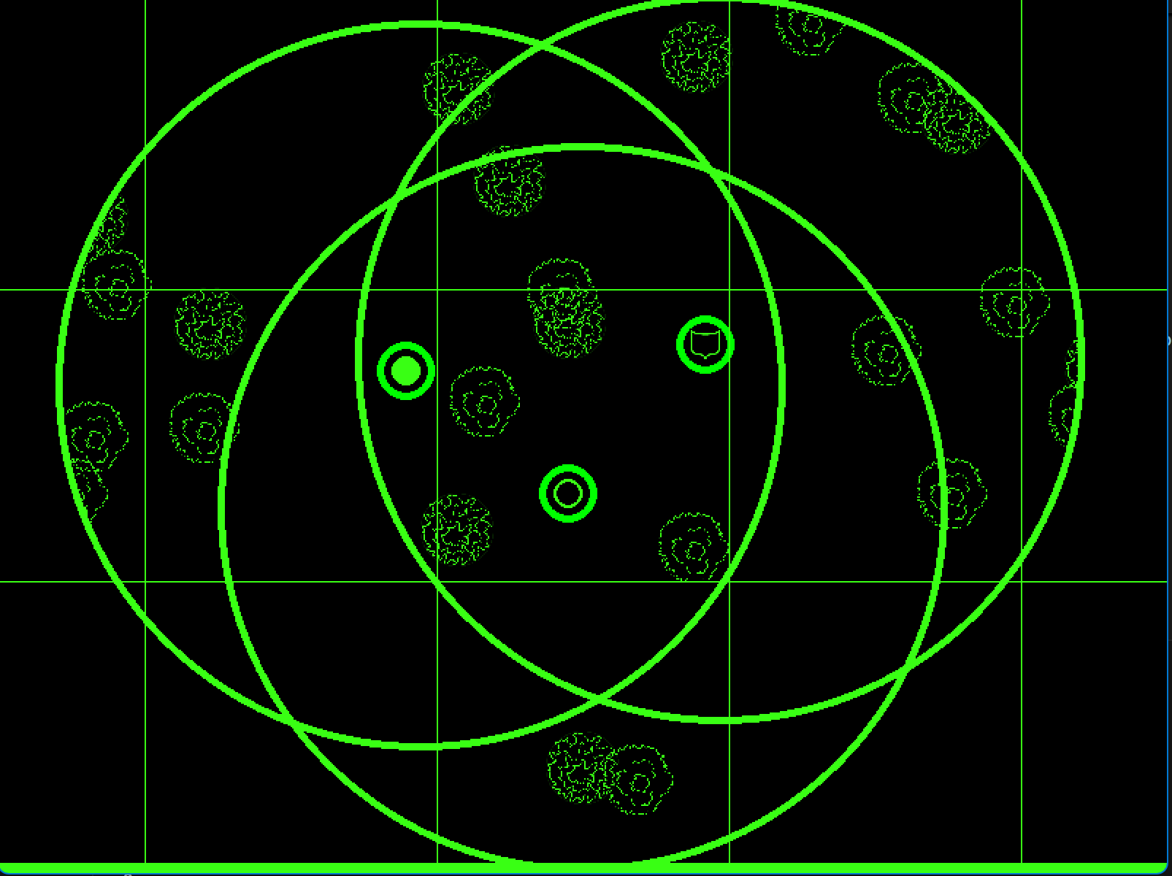
Краткое описание
Жанр: псевдо-варгейм
Камера: вид сверху
Ресурсы: ограничены
Стилизация: тактические
дисплеи

Slide 3
Игровые классы
Игрок
Стрелок
«Танк»
Противники
Босс
Милишный моб
Окружение
Строения
Деревья

Slide 4
Что получилось реализовать
Взаимодействие с юнитами
Автоатака противника
Туман войны
Взаимодействие с препятствиями

Slide 5
Что можно добавить
Сюжет
Баланс
Челендж
Аггрегация юнитов
Звук

